Slide 1

農業に関係する皆様へ
地域計画のご紹介
地域農業の将来について
みんなで話合ってみらんね！
いざという時、だれか農地を引き受けてくれる人はおるっちゃろうか
農地を集約できればもう少し規模拡大できるっちゃけど
うちには後継者がおらんちゃけど・・
うちの集落も、ずいぶん遊休農地がおいなったなぁ
だから今
５年先、10年先の地域の農地をだれが、どうやって守っていくのか、農業に関係する幅広い関係者で話合い、地域計画（旧 人・農地プラン）を作成しましょう。
★地域のみなさまへのお願い
・話合いの場への積極的な御参加をお願いします。
・意向調査等に御協力をお願いします。
・将来の農業を担う方への農地集積・集約への御理解と
御協力をお願いします。
えびの市役所畜産農政課、えびの市農業委員会

Slide 2


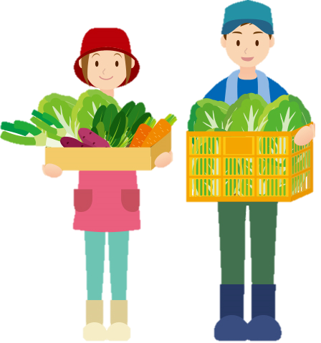

地域計画の進め方
【地域計画とは？】
地域の農業をどのように維持・発展させていくか、農地を誰が担っていくのか等の方針を地域での話合いに基づいて定める、地域の皆様の計画です。
地域計画の内容には農地１筆ごとに将来誰が担っていくかを示した「目標地図」も含まれます。
地域農業の将来について
話合い、取りまとめた
「地域計画」
農地１筆ごとに将来誰が
担うかを見える化する
「目標地図」
※地域計画の作成は令和５年4月から法定化されます
【地域計画の作成手順】
現況
目標地図
１ 話合いの場の設置・話合い
２ 話合いの結果をまとめて公表
地域の幅広い関係者で話合いの場を設け、地域の将来について話合います。
話合いの結果を市町村がとりまとめて公表します。
女性・青年農業者
地権者
３ 地域計画の作成
目標地図を含む話合いの結果を市町村が地域計画として形にします。
地域のリーダー
自治会
農業委員・推進委員
担い手
・産地経営体
４ 地域計画の公表
半農半X
農業に関係する機関や団体等への意見聴取などの手続を経て地域計画が完成し公表されます。
受託組織
●目標地図の作成（１～３の作業と並行して作成）
話合いの場等の機会を捉えて、耕作者・地権者の意向を確認し、農業委員会が目標地図の素案を作成し地域で合意形成を図りながら作成します。
市町村が中心となり、関係機関・団体で支援します
市町村
農業委員会
農地バンク
ＪＡ
土地改良区
県
みなさんの地域でも、話し合いたいとお考えの際には、えびの市畜産農政課（0984-35-3744）まで御相談ください。また、お近くの農業委員さん、農地利⽤最適化推進委員さんにもご相談ください。

